Slide 1
La Comida
Spanish II

Slide 2
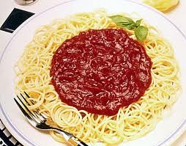
Spaghetti
el espagueti

Slide 3
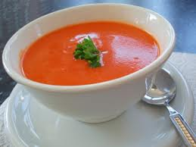
Soup
la sopa

Slide 4
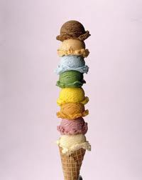
Ice cream
el helado

Slide 5
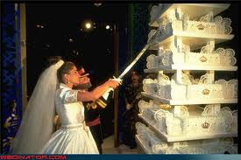
Cake
el pastel

Slide 6
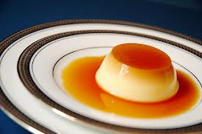
Custard
el flan

Slide 7
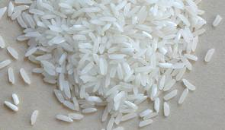
Rice
el arroz

Slide 8
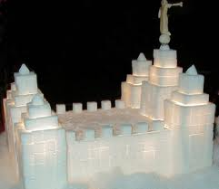
Sugar
el azúcar

Slide 9
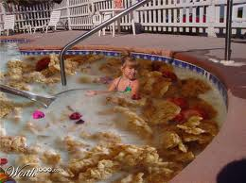
Cereal
el cereal

Slide 10
Salad
la ensalada

Slide 11
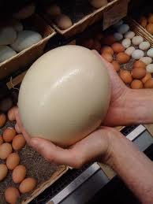
Eggs
los huevos

Slide 12
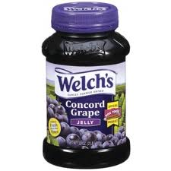
Jelly
el jalea

Slide 13
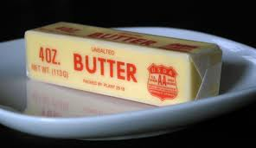
Butter
la mantequilla

Slide 14
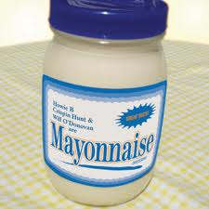
Mayonnaise
la mayonesa

Slide 15
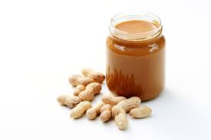
Peanut butter
La mantequilla de maní

Slide 16
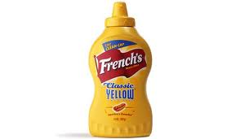
Mustard
la mostaza

Slide 17
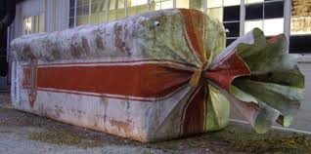
Bread
el pan

Slide 18
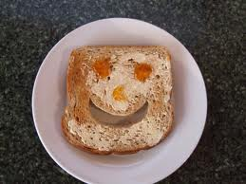
Toast
el pan tostado

Slide 19
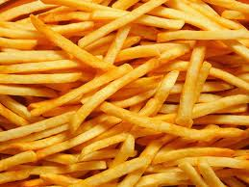
French fries
las papas fritas

Slide 20
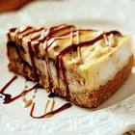
Dessert
el postre

Slide 21
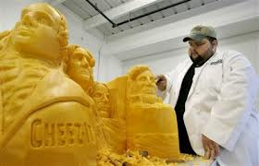
Cheese
el queso

Slide 22
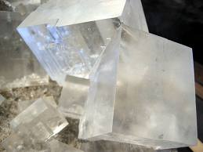
Salt
la sal

Slide 23
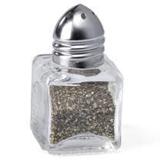
Pepper
La pimienta

Slide 24
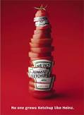
Ketchup
la salsa de tomate

